Slide 1
REUNIÓN INFORMATIVA CON REPRESENTANTES DE CLASE
6 de febrero de 2024

Slide 2
Orden del día
Información general
Planes de estudios
Actividades extraescolares
Pruebas de certificación
Ruegos y preguntas.

Slide 3
Secretaría del centro
lunes, martes y miércoles | de 8:00 a 17:00
jueves y viernes | de 8:00 a 14:00

Slide 4
Secretaría de That’s English!
martes | de 9:00 a 14:00
jueves | de 15:00 a 20:00

Slide 5
Equipo Directivo
lunes | de 18:30 a 19:30
miércoles | de 11:00 a 12:00
miércoles | de 16:00 a 17:00
jueves | de 9:00 a 10:00
También se podrán concertar citas a otras horas.

Slide 6
Clubs de estudiantes
Reunir un grupo de alumnado interesado
Notificarlo al centro
Se asigna un espacio

Slide 7
Clases de refuerzo
DEPARTAMENTO ALEMÁN
Comprensión y producción de textos orales
Nivel | Días | Hora | Aula
A1 | LUNES Y MIÉRCOLES | 15:00-16:00 | 7
A2 | LUNES Y MIÉRCOLES | 16:00-17:00 | 9
B2 | LUNES Y MIÉRCOLES | 16:00-17:00 | 7

Slide 8
Clases de refuerzo
DEPARTAMENTO FRANCÉS
Comprensión y producción de textos orales
Nivel | Días | Hora | Aula
A1 | MARTES Y JUEVES | 17:00-18:00 | 18
C1 | MARTES Y JUEVES | 18:00-19:00 | 18

Slide 9
Clases de conversación
DEPARTAMENTO INGLÉS
Comprensión y producción de textos orales
Nivel | Días | Hora | Aula
A2 | LUNES | 16:00-17:00 | 4
B2 | MARTES | 16:00-17:00 | 4

Slide 10
COMUNICACIÓN CON LA COMUNIDAD EDUCATIVA
Curso 2023-2024

Slide 11
COMUNICACIÓN ABIERTA
Página web
Televisión entrada edificio principal
Aplicación TOKAPP
REDES SOCIALES
Teléfono: 985 393 393
Correo: eoigijon@educastur.org

Slide 12
Mensajes al móvil o correo electrónico
Entrar en la App Store o Play Store
Buscar TokApp School y descargar. Es gratuita.
Seguir los pasos para crear usuario, usando el mismo mail y teléfono que se ha facilitado al realizar la matrícula.
Desplazar el icono de la app a la pantalla principal de su móvil.
Esperar a recibir nuestros mensajes.

Slide 13
Orden del día
Información general
Planes de estudios
Actividades extraescolares
Pruebas de certificación
Ruegos y preguntas.

Slide 14
EVALUACIÓN DE TODOS LOS CURSOS
En el proceso de la evaluación continua, los alumnos y las alumnas y, en su caso, las familias, deberán recibir información del grado de progreso en la consecución de la competencia comunicativa en las distintas actividades de lengua, al menos dos veces en los cursos de duración anual.

Slide 15
EVALUACIONES 2023-2024
Primera evaluación​ | del 02 de octubre al 02 de febrero
Segunda evaluación​ | del 05 de febrero al 23 de mayo
Evaluación final​ | 27 de mayo​
Evaluación extraordinaria​ | Primera semana de septiembre​

Slide 16
PROTECCIÓN DE DATOS Y COMUNICACIÓN DE RESULTADOS
Al finalizar cada una de las dos evaluaciones, el alumnado será informado personalmente de su progreso mediante una nota numérica.
Para ello se utilizará una escala de 1 a 10 puntos sin decimales.
La calificación final será de “APTO” o “NO APTO”

Slide 17
PROTECCIÓN DE DATOS
En cumplimiento de la normativa referente a la privacidad de los datos personales, los resultados estarán a disposición de cada alumno y alumna.
ENERO Y MAYO
acceso restringido a través de la página web del centro

Slide 18
NOTIFICACIONES – CALIFICACIONES (a partir del 6 de febrero)

Slide 19
20202021N
19/01/2021

Slide 21
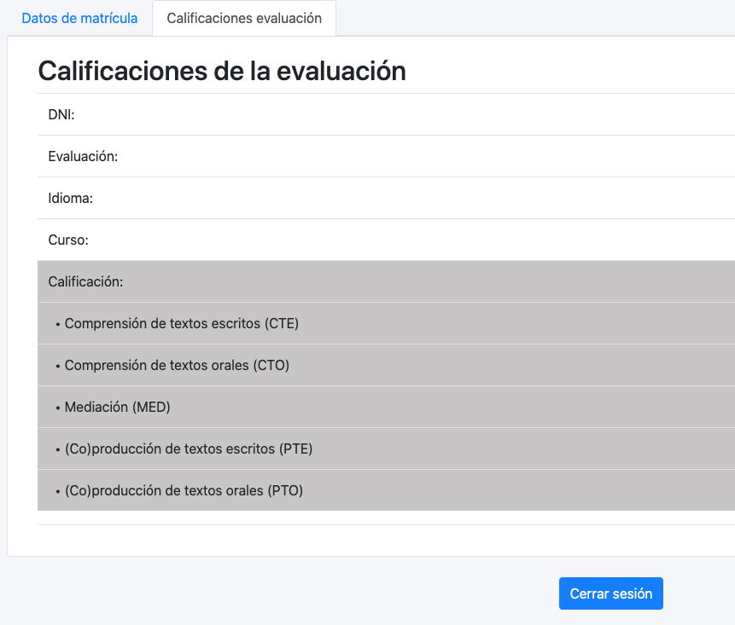

Slide 22
LÍMITE DE CONVOCATORIAS
Nivel | Curso | Convocatorias POR CURSO
Nivel Básico A1 | NB A1 | 2
Nivel Básico A2 | NB A2 | 2
Nivel Intermedio B1 | NI B1.1 | 2
 | NI B1.2 | 2
Nivel Intermedio B2 | NI B 2.1 | 2
 | NI 2.2 | 2
Nivel Avanzado C1 | NA C1.1 | 2
 | NA C1.2 | 2
Nivel Avanzado C2 | NA C2 | 2

Slide 23
LÍMITE DE CONVOCATORIAS
El alumnado que, una vez evaluado con carácter extraordinario, no obtenga calificación positiva en todas las actividades de lengua podrá repetir el curso. En la modalidad de enseñanza presencial, el alumnado tendrá derecho a permanecer matriculado en los niveles Básico A1, Básico A2, Intermedio B1, Intermedio B2, Avanzado C1 y Avanzado C2, un número máximo de años equivalente al doble de los establecidos para el nivel.

Slide 24
Con carácter excepcional y con el fin de no agotar los años de permanencia en el correspondiente nivel, el alumno o la alumna o, en el caso de menores de edad, su padre, su madre o quienes ejerzan su tutoría legal, podrán solicitar ante la persona titular de la dirección del centro docente, la anulación de la matrícula por motivos de enfermedad, discapacidad, u otros que impidan el normal desarrollo de los estudios, debidamente acreditados.
Anulación de matricula
Sin límite de tiempo pero con justificación

Slide 25
Promoción de curso
1. APTO POR EVALUACIÓN CONTINUA
2. APTO POR EVALUACIÓN CONTINUA PERO NO APTO EN LAS PRUEBAS DE CERTIFICACIÓN
3. NO APTO POR EVALUACIÓN CONTINUA PERO APTO EN LAS PRUEBAS DE CERTIFICACIÓN
4. APTO EN LAS PRUEBAS DE CERTIFICACIÓN

Slide 26
¿Qué se evalúa?
Decreto 63/2018, de 10 de octubre, por el que se establece la ordenación y el currículo de las enseñanzas de idiomas de régimen especial en el Principado de Asturias.
Las actividades de lengua que se tendrán en cuenta son los siguientes:

Slide 27
¿Qué se evalúa?
Comprensión de textos - orales
Producción y coproducción de textos - orales
Mediación
Comprensión de textos - escritos
Producción y coproducción de textos - escritos

Slide 28
Orden del día
Información general
Planes de estudios
Actividades extraescolares
Pruebas de certificación
Ruegos y preguntas.

Slide 29
octubre noviembre

Slide 31
FICX
Alemán: 13
Inglés: 33

Slide 32
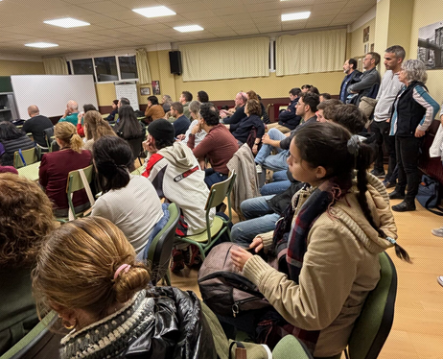
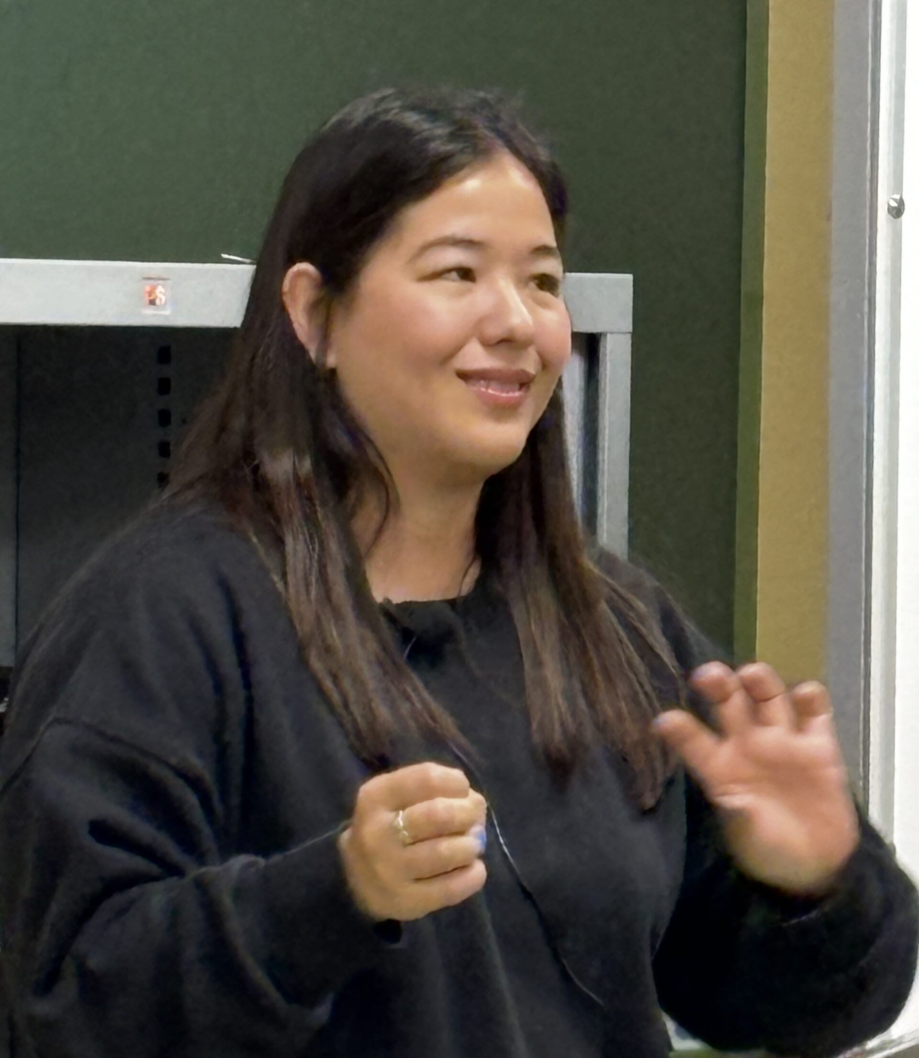
Visita de la directora de Lost Soulz 21 Noviembre 2023
Katherine Propper

Slide 33
Diciembre

Slide 34
Mercadillo solidario a favor de la Asociación ELA Principado (2055€)

Slide 35
febrero 2024
6 Feb. y 7 Feb.
Fêtons la Chandeleur
(Departamento de Francés)
14 Feb.
Mito de la media naranja.
(mediación. todos los idiomas y niveles)
21 Feb.
Visita guiada en inglés del centro de interpretación Tito Bustillo. (Departamento de inglés B2-C2)
26 Feb.
Canciones en idiomas
(todos los idiomas y niveles)

Slide 36
Marzo y abril
10 Mar: Charla en alemán sobre el medioambiente (Renate Scharek, bióloga del CSIC)
13 Mar: How to manage stress (Marta Valdeón, psicóloga de ACCEM)
19 Mar: Taller en inglés (instructura Penélope)
21 Mar: Obra teatral en distintos idiomas: Totum Revolutum
26 Mar: Taller de tiramisu (Departamento de italiano)
18 abril: Charla sobre Eurovisión (Departamento de francés)
Abril: Charla en italiano en línea.

Slide 37
ACTIVIDADES 2º CUATRIMESTRE

Slide 38
The English Theatre Troupe
11 de abril
IES Fernández Vallín
18:30

Slide 39
Viaje de estudios FRANKFURT
Del 14 al 21 de abril

Slide 40
Y MUCHO MÁS…

Slide 41
Orden del día
Información general
Planes de estudios
Actividades extraescolares
Pruebas de certificación
Ruegos y preguntas.

Slide 42
Partes del Examen
Comprensión de textos orales (CTO)
Comprensión de textos escritos (CTE)
Producción y coproducción de textos escritos (PCE)
BLOQUE 1

Slide 43
Partes del Examen
Producción y coproducción de textos orales (PCO)
Mediación de textos orales
BLOQUE 2

Slide 44
PROCESO EN INSCRIPCIÓN
No hay baremación.
No se garantiza que la sede de inscripción sea la sede de realización de la Prueba (a excepción de personas que acrediten NNEE).
Se podrá formalizar el pago online.
Se podrá rellenar el formulario online.
Los aspirantes tendrán acceso a los listados provisionales y definitivos de manera restringida a través de EDUCASTUR.

Slide 45
Novedades 2024
Aprobado en 6,5
Solicitud para solicitar la convocatoria de septiembre (se mantiene la nota más alta)
Convocatoria extraordinaria de septiembre

Slide 46
Comprensión de textos – orales
Producción y coproducción de textos – orales
Mediación
Comprensión de textos – escritos
Producción y coproducción de textos – escritos
8
9
6
7
7
APTO (7,4)
CERTIFICA EL NIVEL Y EL IDIOMA DE LA PRUEBA REALIZADA

Slide 47
Comprensión de textos – orales
Producción y coproducción de textos – orales
Mediación
Comprensión de textos – escritos
Producción y coproducción de textos – escritos
6
6
5
5,5
5
NO APTO (5,5)
ANTES DEL 3 DE JULIO: Debe rellenar el formulario indicando las partes que desea repetir en septiembre.
2. Se mantiene la nota más alta de las dos convocatorias.

Slide 48
Comprensión de textos – orales
Producción y coproducción de textos – orales
Mediación
Comprensión de textos – escritos
Producción y coproducción de textos – escritos
5
4
5
3,5
5
NO APTO
ANTES DEL 3 DE JULIO: Podrá repetir todas o algunas de las actividades de lengua con notas superiores a 5. Para ello, debe rellenar el formulario indicando las partes que desea repetir en septiembre.
(NO ES NECESARIO INDICAR LA CTE Y LA PCE)
2. Se mantiene la nota más alta de las dos convocatorias.

Slide 49
PLAZO DE INSCRIPCIÓN 2024
COMIENZA
día después de publicación en BOPA (15 de febrero)
PLAZO 15 DÍAS (possible plazo: 16 de febrero al 7 de marzo)
FINALIZA

Slide 50
Relación de centros, idiomas y niveles en los que se admiten solicitudes de inscripción en las pruebas de certificación del año 2024

Slide 51
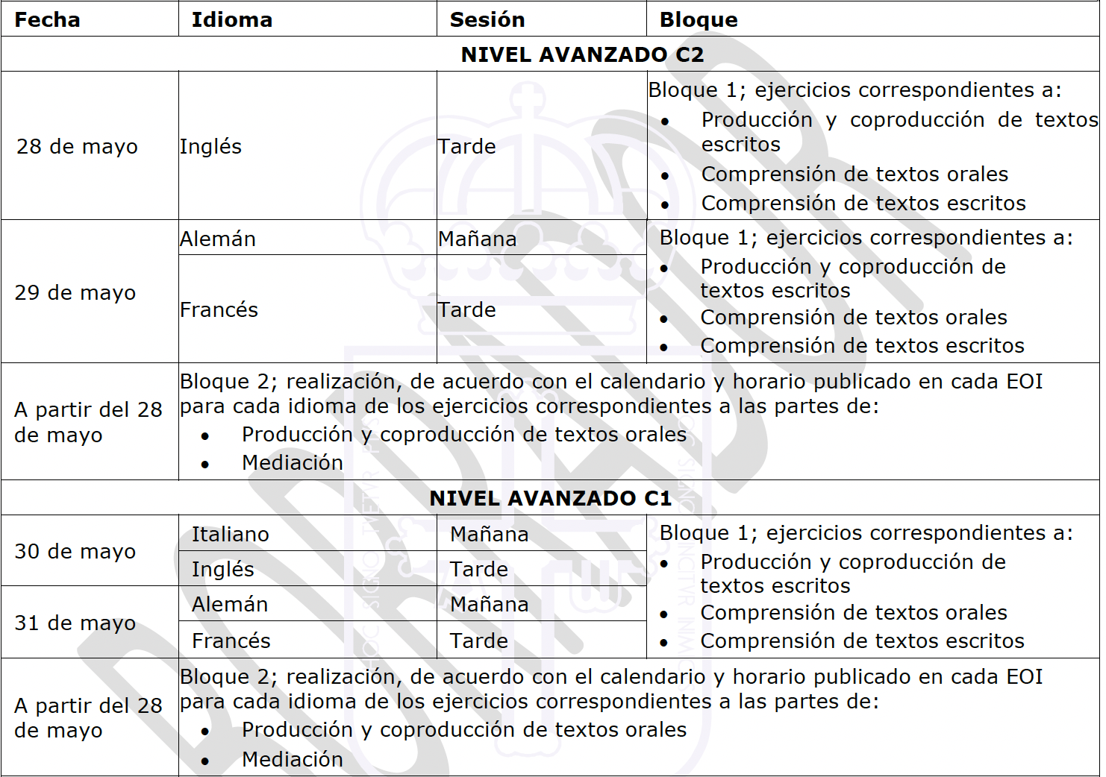
Convocatoria de junio

Slide 52
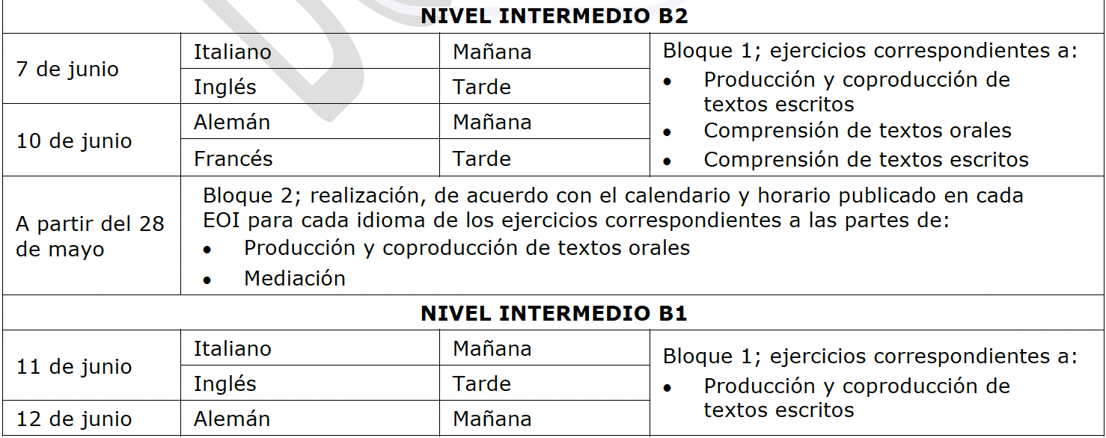
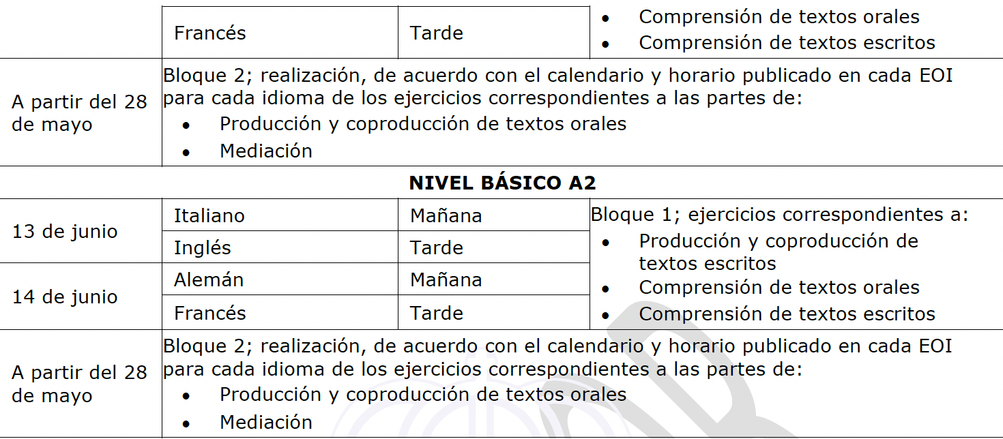
Convocatoria de junio

Slide 53
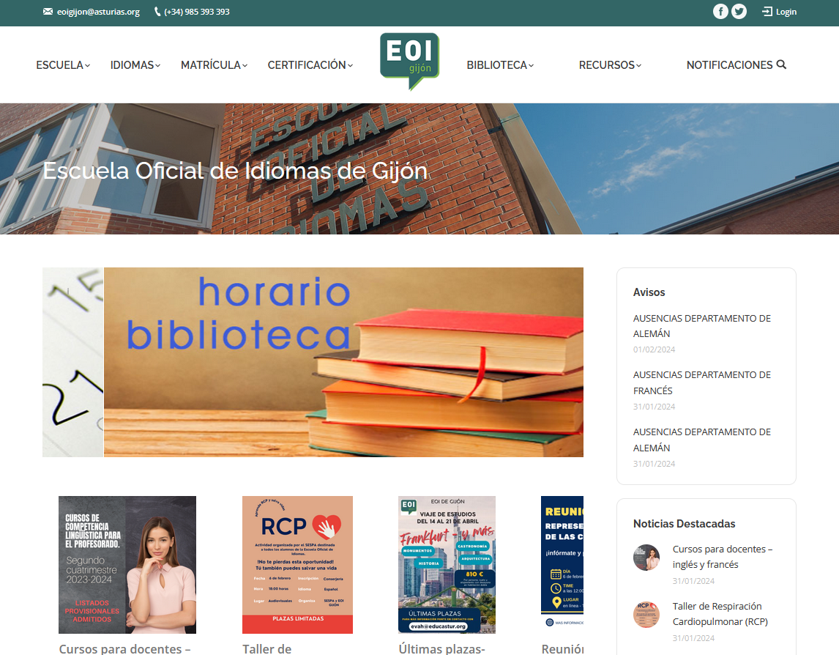
Información disponible

Slide 54
Orden del día
Información general
Planes de estudios
Actividades extraescolares
Pruebas de certificación
Ruegos y preguntas.

Slide 55
MUCHAS GRACIAS.

